Slide 1
여름방학 엽서 인쇄 방법
흰색 두꺼운 A4 (머메이드지)에 인쇄하면 진짜 엽서같아요.
2~8 슬라이드 중 원하는 그림 선택하여 인쇄
뒷면에는 9 슬라이드 인쇄하면 됩니다.
크기는 A4 절반 크기입니다.
뒷면(슬라이드8)에 자르는 선을 표시해 두었습니다. 그 선을 기준으로 잘라서 사용하시면 됩니다.
림듀박스 사랑해주셔서 감사합니다>_<♥
즐겁고 행복한 여름방학 되세요~

Slide 2
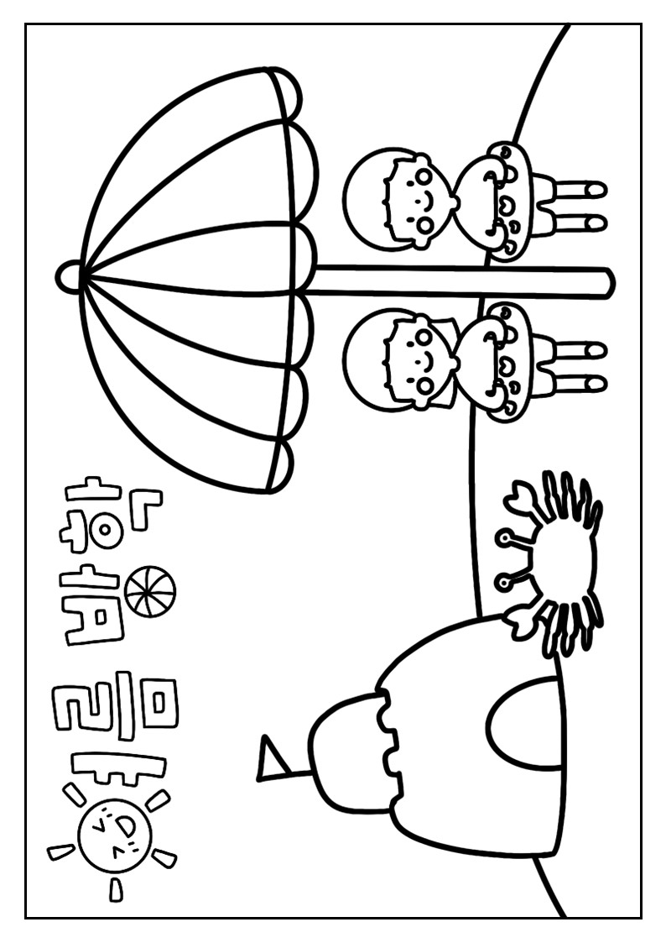

Slide 3
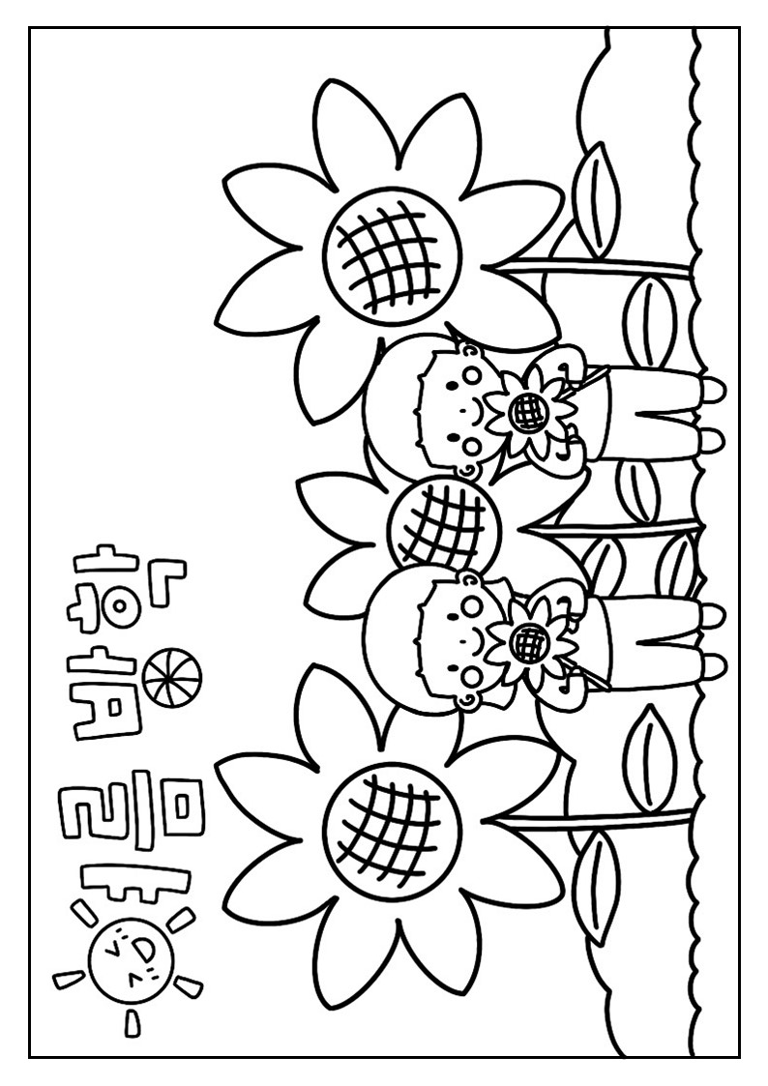

Slide 4
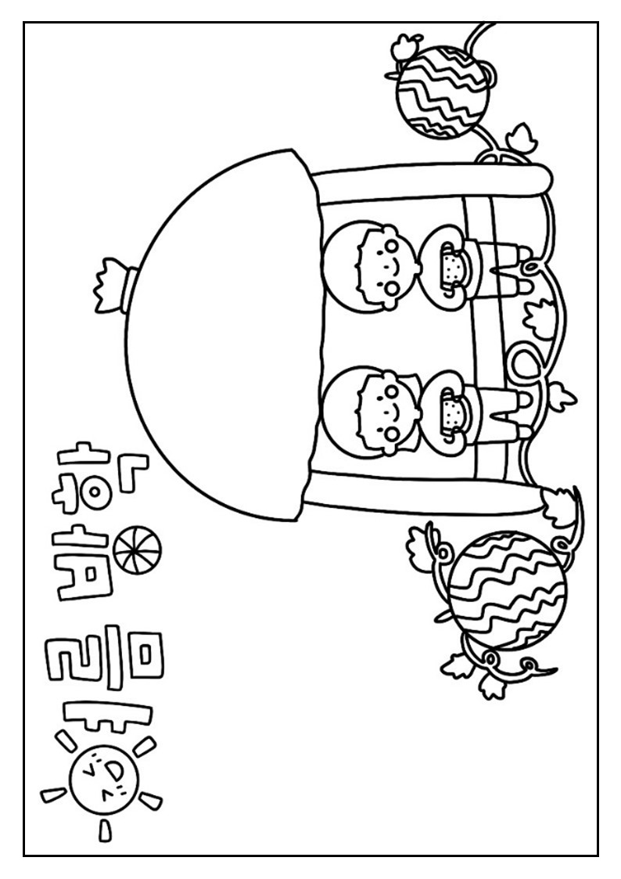

Slide 5
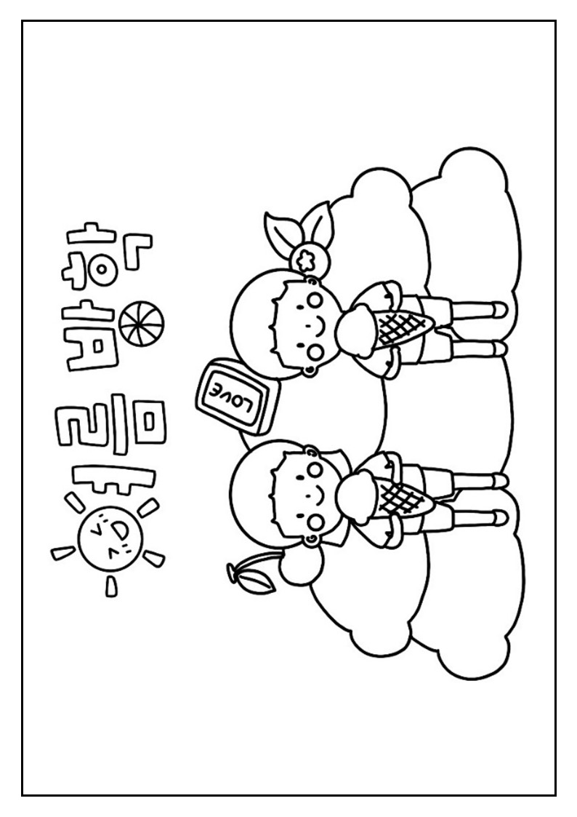

Slide 6
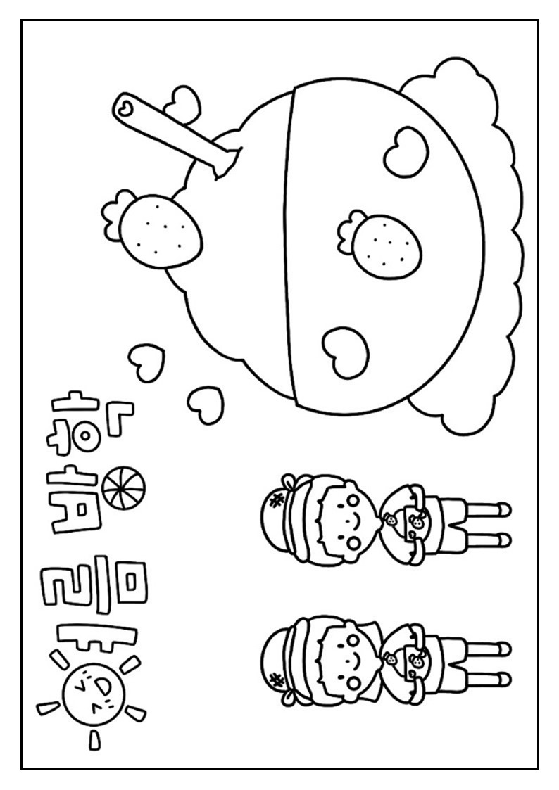

Slide 7
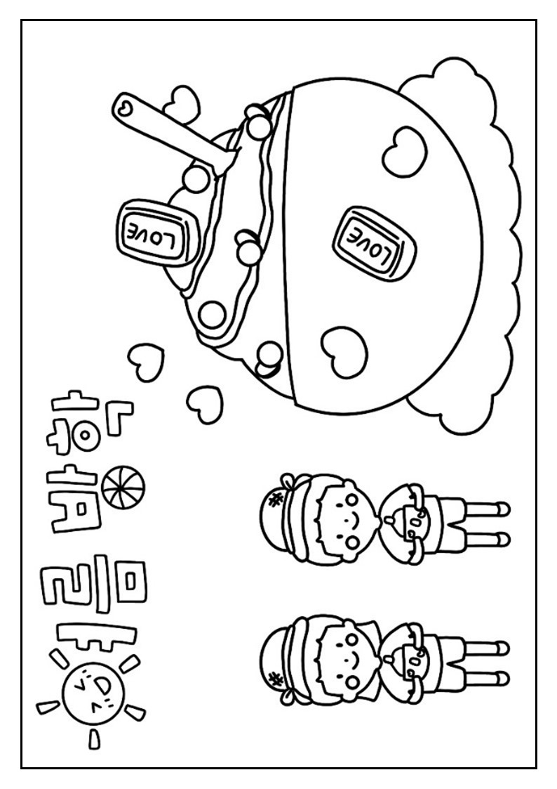

Slide 8
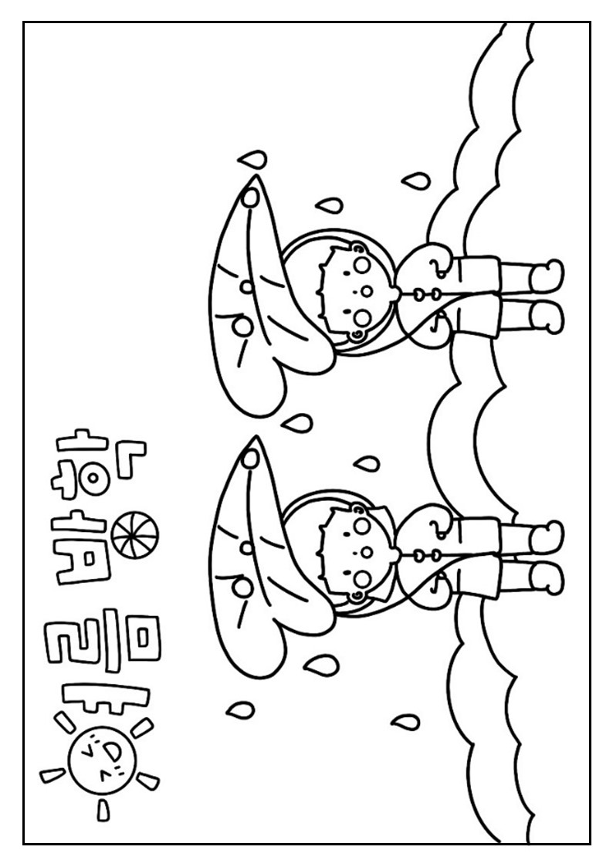

Slide 9
